Slide 1
Domínio
Agressões do meio e integridade do organismo
Subdomínio
Microrganismos

Slide 2
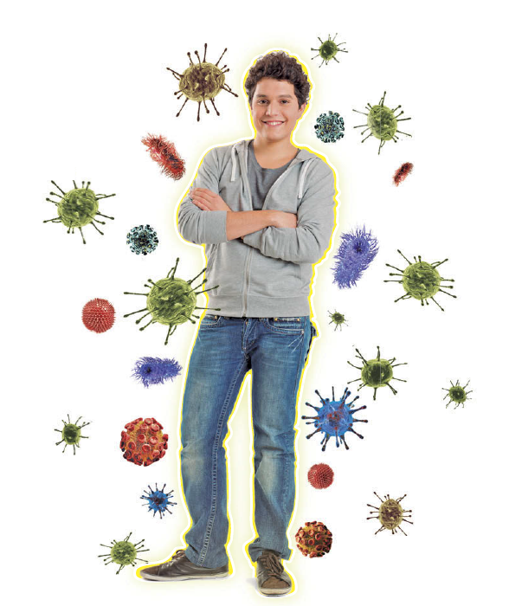
Quais são os mecanismos de defesa do corpo humano?
Os agentes patogénicos são transmitidos ao ser humano, por exemplo, através do ar inspirado, dos alimentos consumidos e do contacto direto com pessoas infetadas ou outros agentes portadores, como os insetos.
O corpo humano protege-se dos agentes patogénicos através de:
MECANISMOS DE BARREIRA
MECANISMOS DE DEFESA INTERNA
1

Slide 3
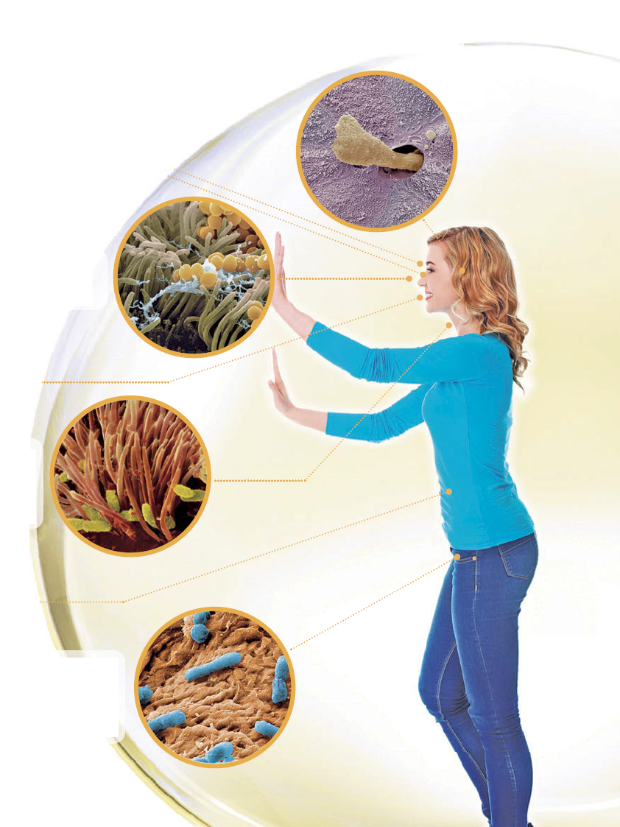
Quais são os principais mecanismos de barreira?
Lágrimas
Cera
MECANISMOS DE BARREIRA
Pele
Primeira proteção do corpo humano contra microrganismos patogénicos;
Impedem ou dificultam a sua entrada no organismo.
Pelos do nariz
Saliva
Muco
Suco gástrico
Secreções vaginais
2

Slide 4
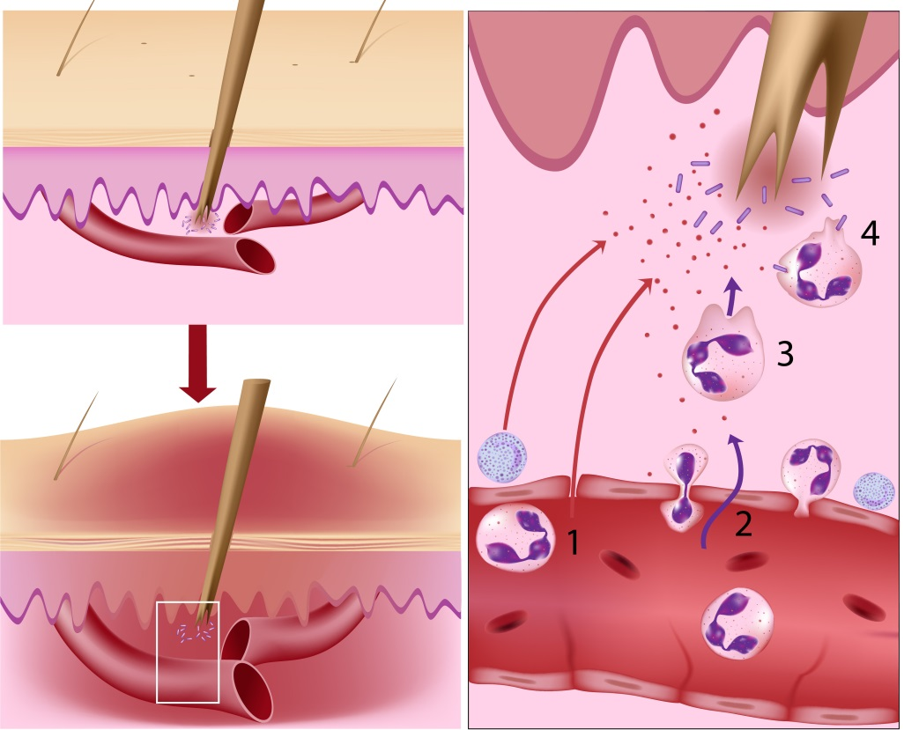
Como atuam os mecanismos de defesa interna?
MECANISMOS DE DEFESA INTERNA
Segunda proteção do corpo humano contra microrganismos patogénicos;
Eliminam os agentes patogénicos do organismo, após a sua entrada (infeção);
Envolve a atuação de leucócitos.
3

Slide 5

Como atuam os mecanismos de defesa interna?
MECANISMOS DE DEFESA INTERNA
INFLAMAÇÃO
A infeção desencadeia uma resposta inflamatória na parte do corpo infetada, que se caracteriza por:
dilatação dos vasos sanguíneos (inchaço);
aumento do fluxo sanguíneo (vermelhidão);
aumento da temperatura;
dor.
4

Slide 6

Como atuam os mecanismos de defesa interna?
MECANISMOS DE DEFESA INTERNA
INFLAMAÇÃO
FAGOCITOSE
Capacidade de envolver e digerir os microrganismos, destruindo-os;
Resposta não específica.
DIAPEDESE
5

Slide 7
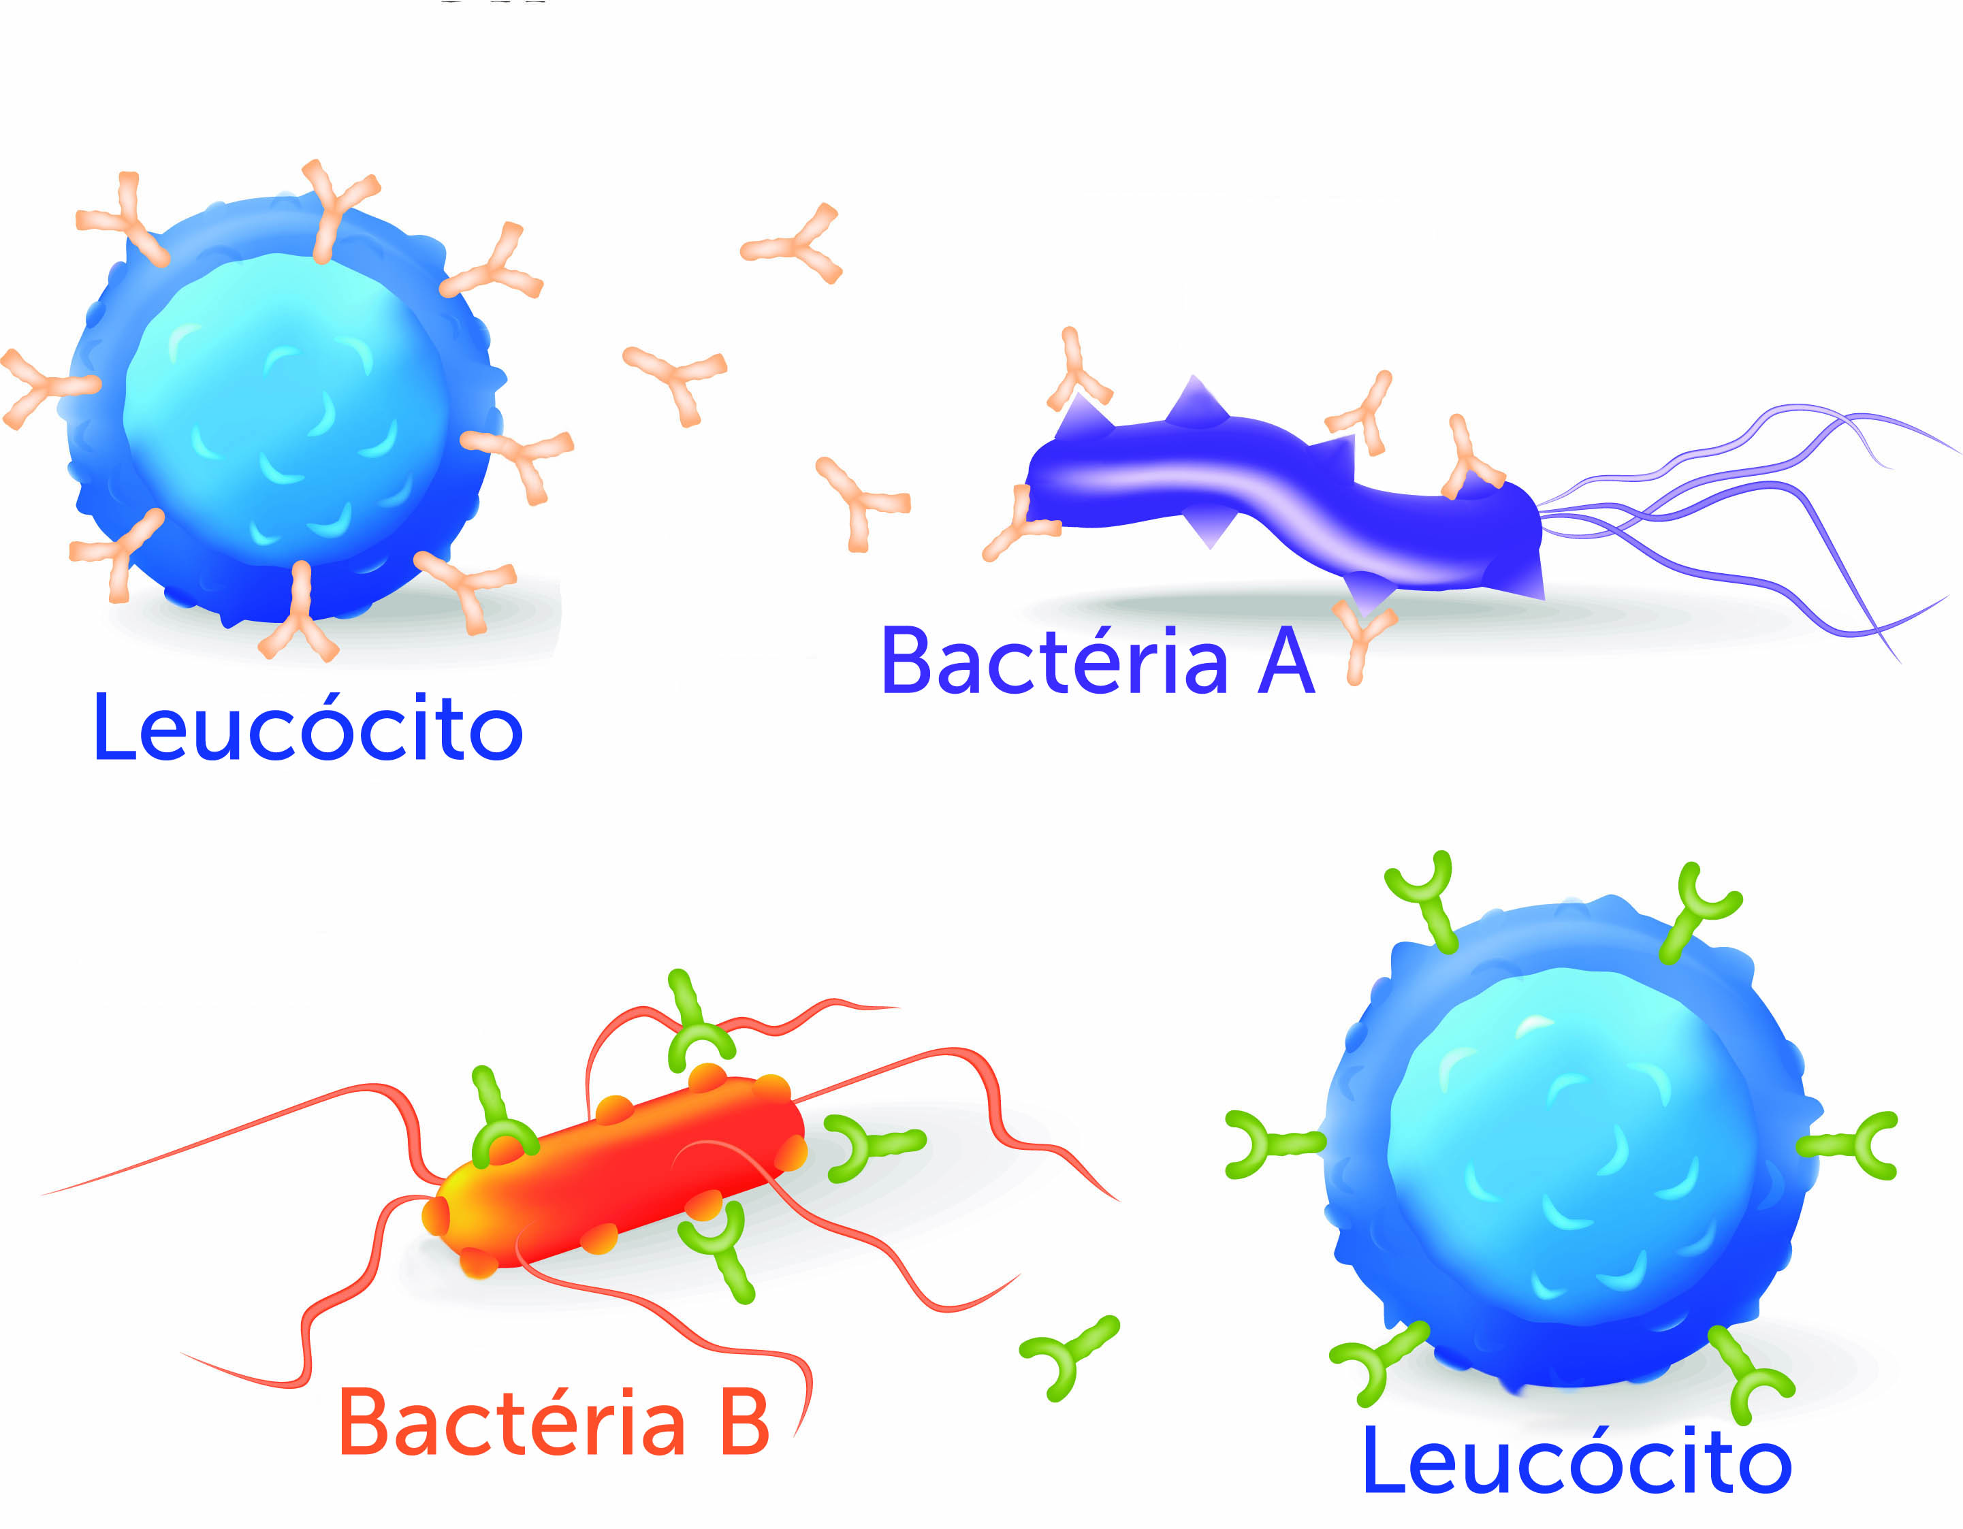
Como atuam os mecanismos de defesa interna?
PRODUÇÃO DE ANTICORPOS
MECANISMOS DE DEFESA INTERNA
ANTICORPOS
Inativam os microrganismos.
Resposta específica.
6

Slide 8

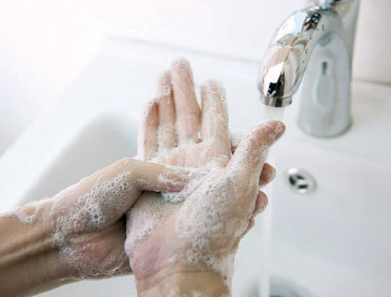
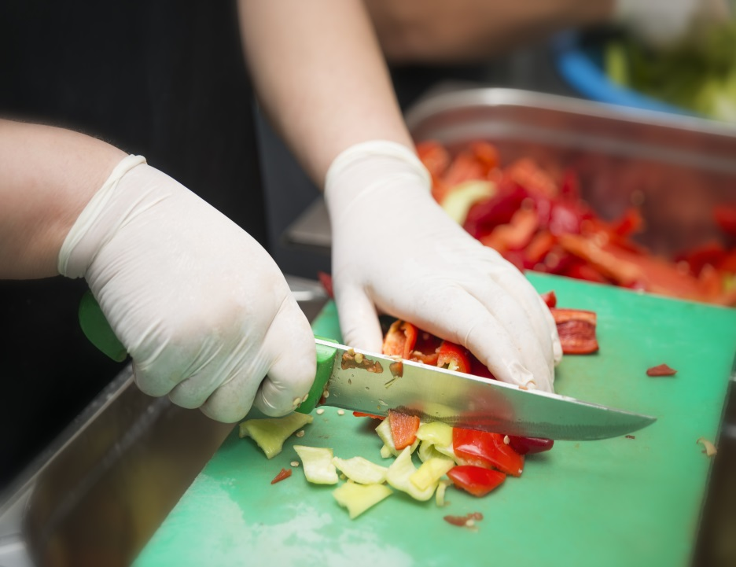
Como prevenir as doenças infeciosas?
As doenças infeciosas podem ser prevenidas através de cuidados de higiene!
HIGIENE ALIMENTAR
HIGIENE CORPORAL
7

Slide 9
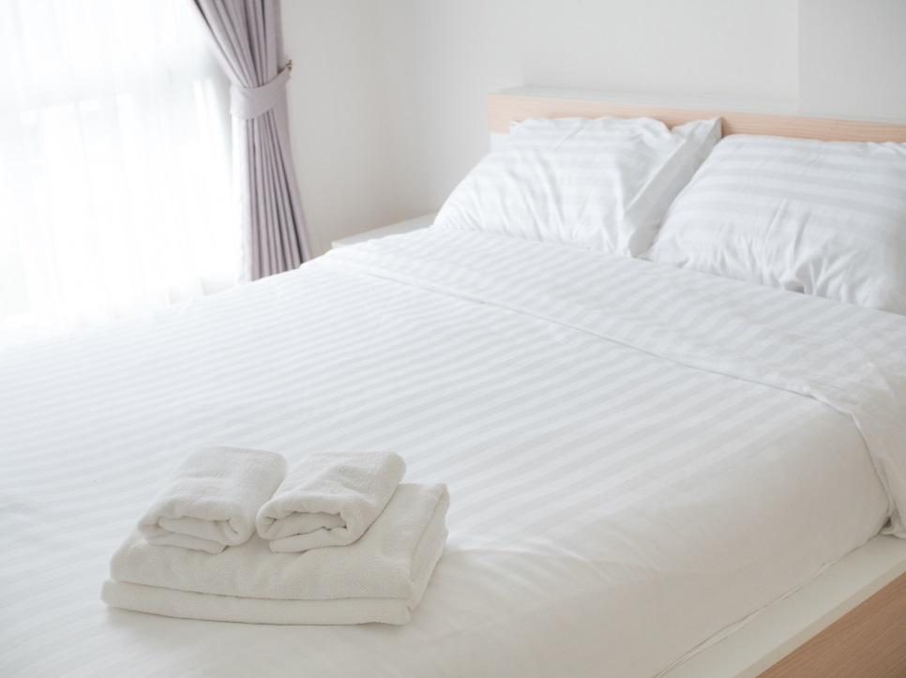
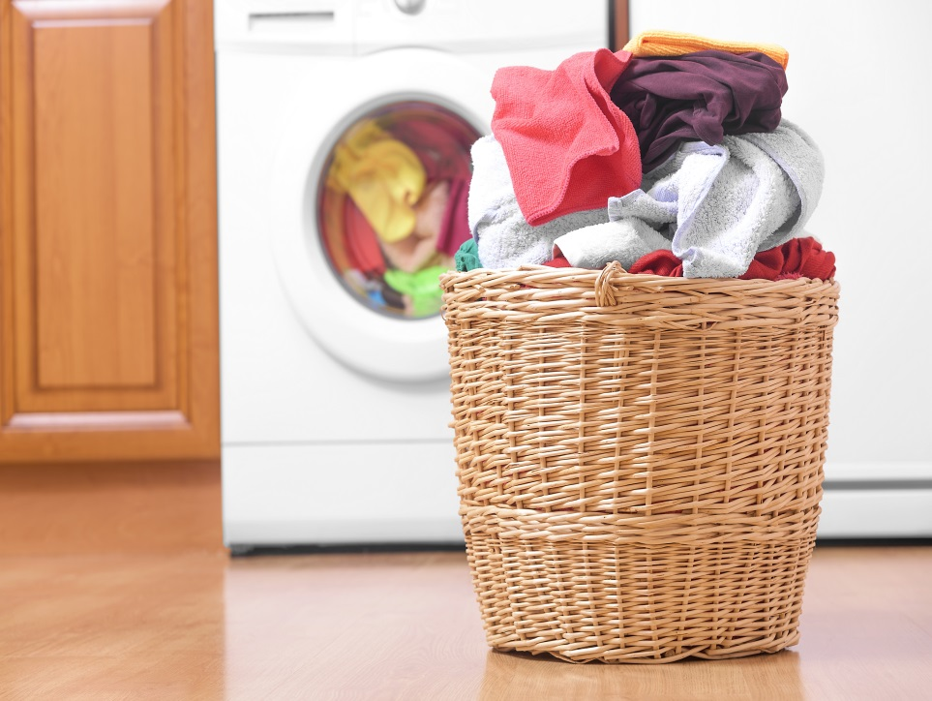
Como prevenir as doenças infeciosas?
As doenças infeciosas podem ser prevenidas através de cuidados de higiene!
HIGIENE DAS HABITAÇÕES
HIGIENE DA ROUPA E CALÇADO
8

Slide 10
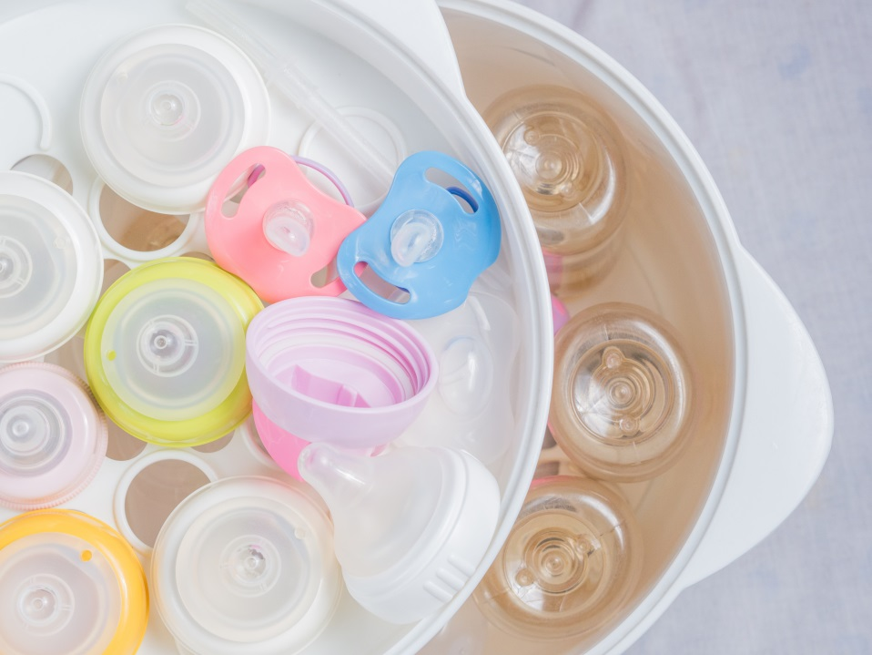
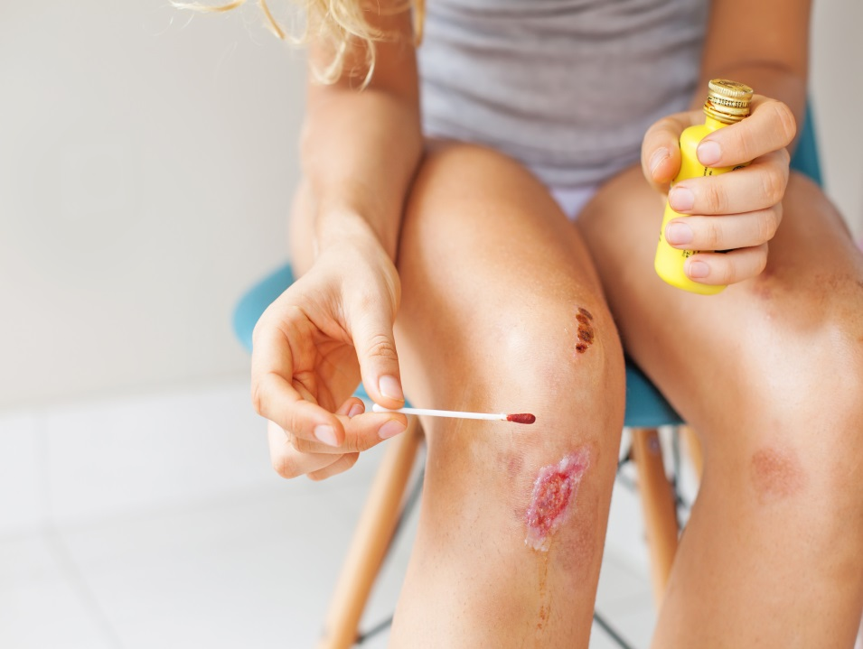
Como prevenir as doenças infeciosas?
As doenças infeciosas podem ser prevenidas através de cuidados de higiene!
DESINFEÇÃO
ESTERILIZAÇÃO
9

Slide 11
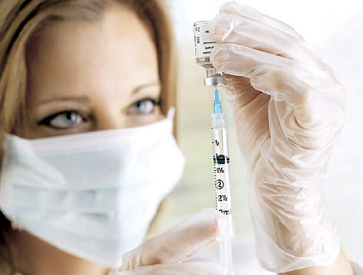
Como prevenir as doenças infeciosas?
As doenças infeciosas podem ser prevenidas através de vacinação!
A vacinação uma das práticas mais eficazes de prevenção de doenças infeciosas.
A vacina:
é um medicamento constituído por microrganismos atenuados ou mortos;
promove a produção de anticorpos pelo organismo;
promove a imunidade a longo prazo do organismo.
VACINAÇÃO
10

Slide 12
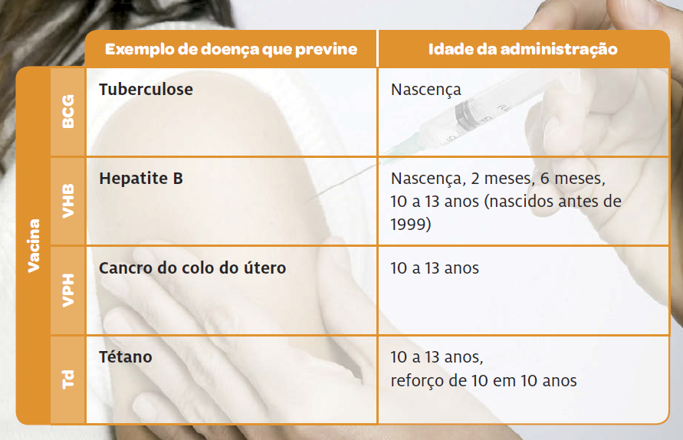
Como prevenir as doenças infeciosas?
As doenças infeciosas podem ser prevenidas através de vacinação!
Em Portugal, as vacinas mais importantes são administradas
à população gratuitamente através do Programa Nacional de Vacinação – PNV.
11

Slide 13

Como tratar as doenças infeciosas?
As doenças infeciosas podem ser tratadas com medicamentos que
destroem ou inibem a ação de microrganismos patogénicos!
MEDICAMENTOS QUE REQUEREM RECEITA MÉDICA
MEDICAMENTOS DE VENDA LIVRE
ANTIBIÓTICOS
ANTIFÚNGICOS
ANTIVIRAIS
ANTIPROTOZOÁRIOS
12

Slide 14

Como tratar as doenças infeciosas?
MEDICAMENTOS DE VENDA LIVRE
ALGUNS CUIDADOS A TER:
ser aconselhado pelo farmacêutico;
ler a informação da bula;
verificar se o medicamento é o adequado à doença;
verificar as contraindicações;
cumprir os horários de toma;
cumprir a dosagem recomendada.
13

Slide 15
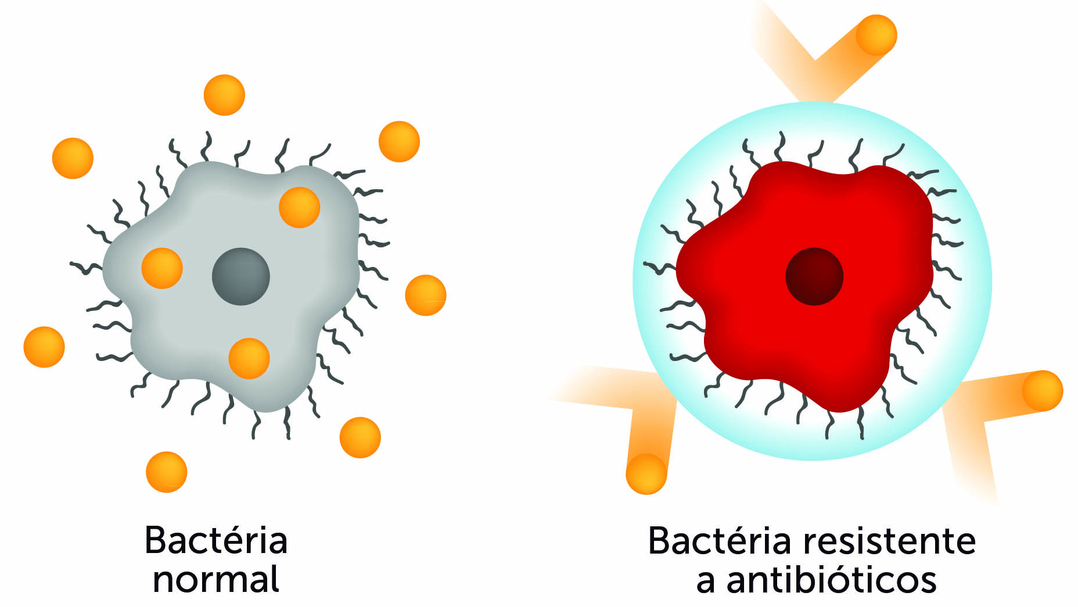
Como tratar as doenças infeciosas?
ANTIBIÓTICOS
ALGUNS CUIDADOS A TER:
seguir rigorosamente todas as indicações do médico;
cumprir os horários de toma;
cumprir a dosagem recomendada;
descartar os restos do antibiótico, entregando-o na farmácia;
não tomar antibióticos de outra pessoa.
O uso desadequado de antibióticos pode tornar as bactérias resistentes à sua ação, deixando de ter efeito no combate a doencas específicas!
14

Slide 16
RESUMINDO...
DOENÇAS INFECIOSAS
esterilização
podem ser
leucócitos
impedidas por mecanismos de
tratadas, por exemplo, com
prevenidas, por exemplo, por
barreira
antibióticos
cuidados de higiene
pele
barreira
defesa interna
que destróem
antibióticos
por exemplo
onde atuam
vacinação
bactérias
vacinação
saliva
leucócitos
desinfeção
saliva
suco gástrico
alguns produzem
esterilização
anticorpos
pele
anticorpos
15

